Slide 1
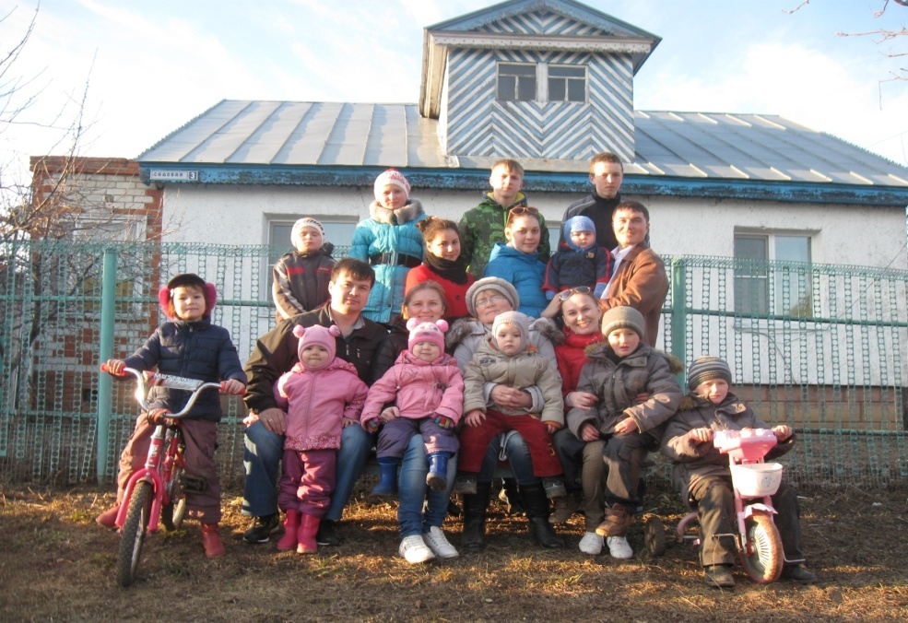
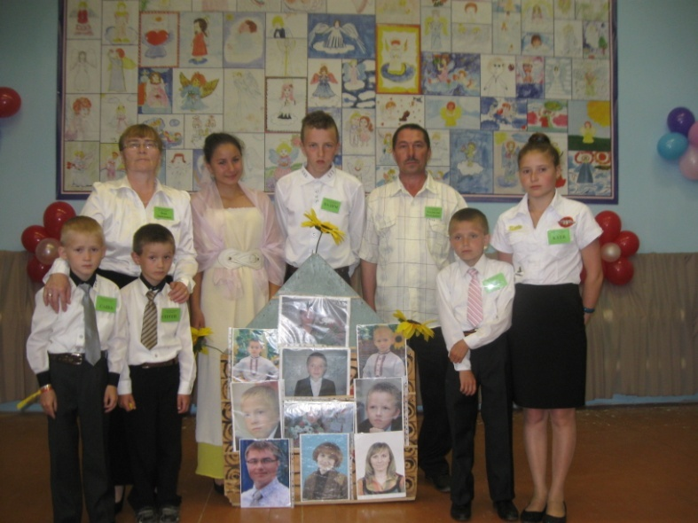
Наша дружная семья

Slide 2
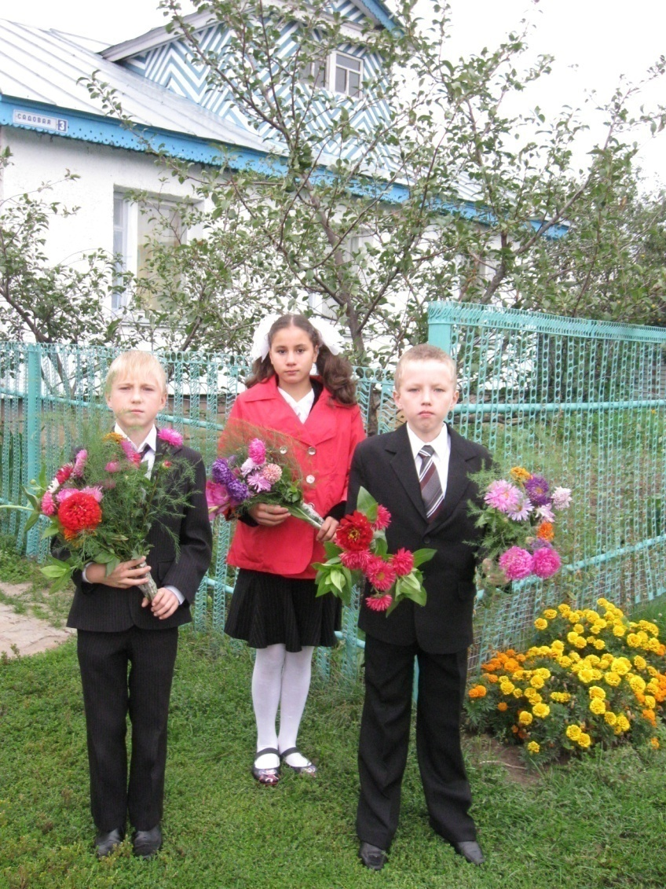
Нас семеро

Slide 3
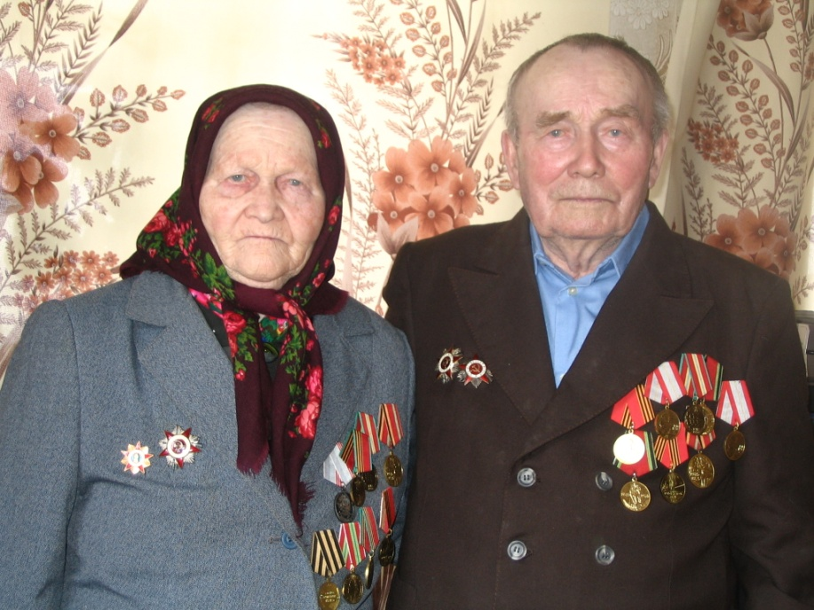
Люди одной судьбы
Работа ученицы 9 класса
МБОУ «Тренькасинская СОШ» Сидоровой Кристины

Slide 4
ЦЕЛЬ и ЗАДАЧИ
показать, как важна роль старшего поколения в воспитании и социализации подрастающего поколения
наблюдать за повседневными взаимоотношениями родителей и детей;
принимать участие в трудовой и досуговой
деятельности семьи;
просмотреть семейные фотографии,
собрать материал об участии в ВОВ
Данила Григорьевича и
Клавдии Фёдоровны Григорьевых;
записать воспоминания ветеранов;
изучить содержание документов
(удостоверений, дипломов,
грамот, поздравительных открыток,
благодарственных писем);
собрать материал из периодических
изданий

Slide 5
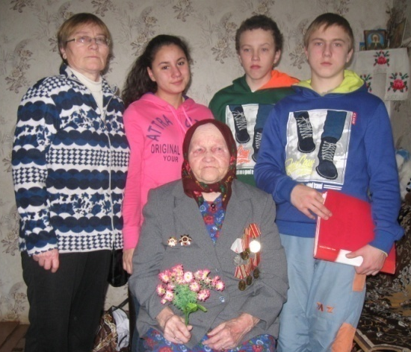
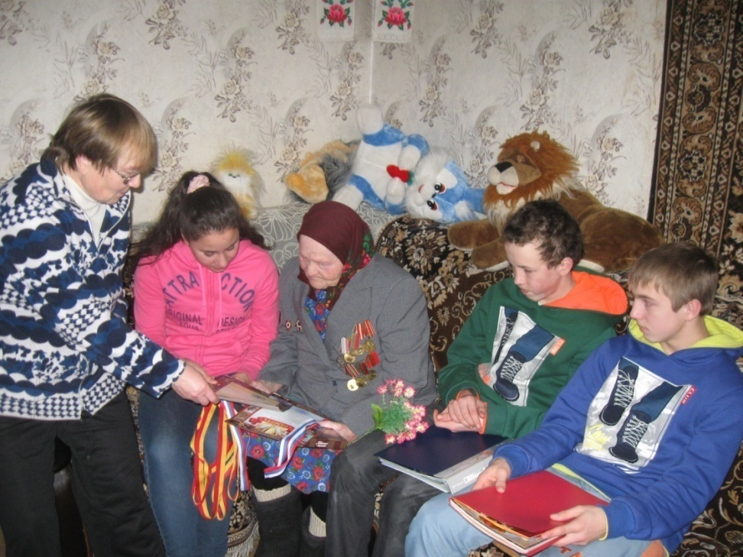
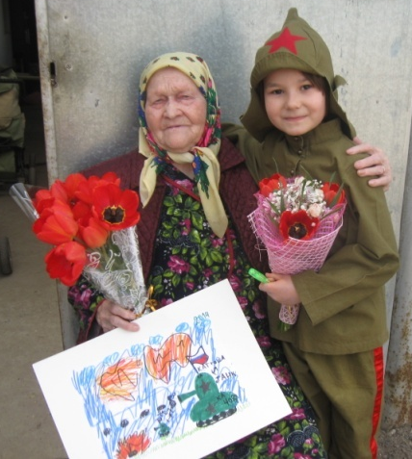
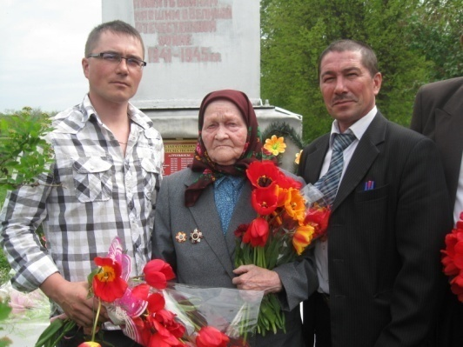
Клавдия Фёдоровна Григорьева

Slide 6
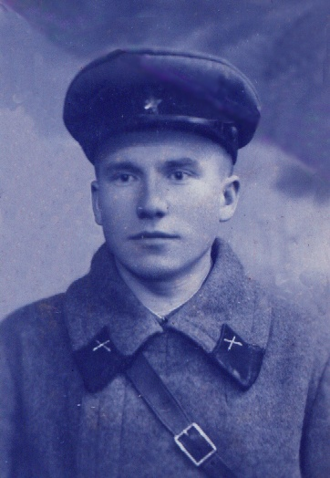
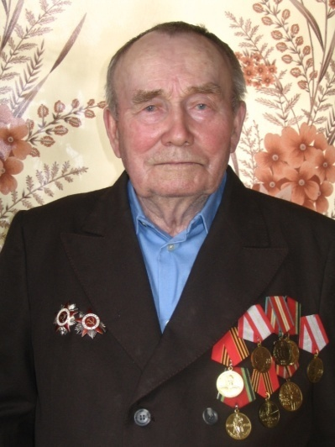
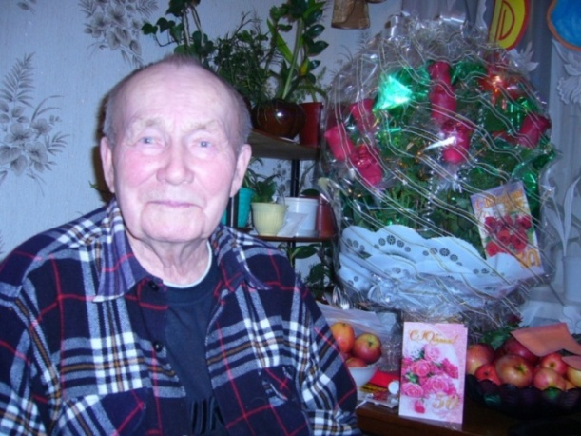
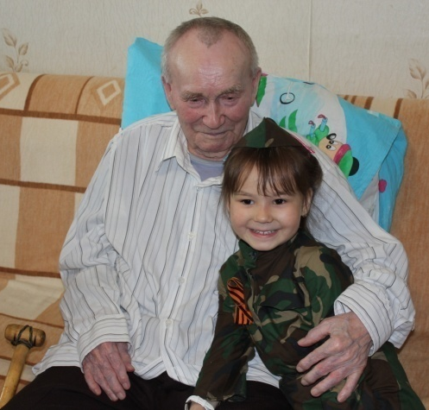
Данил Григорьевич Григорьев

Slide 7
Фронтовики 1941-1945гг.

Slide 8
Орденоносцы

Slide 9
Данил Григорьевич - ветеран труда

Slide 10
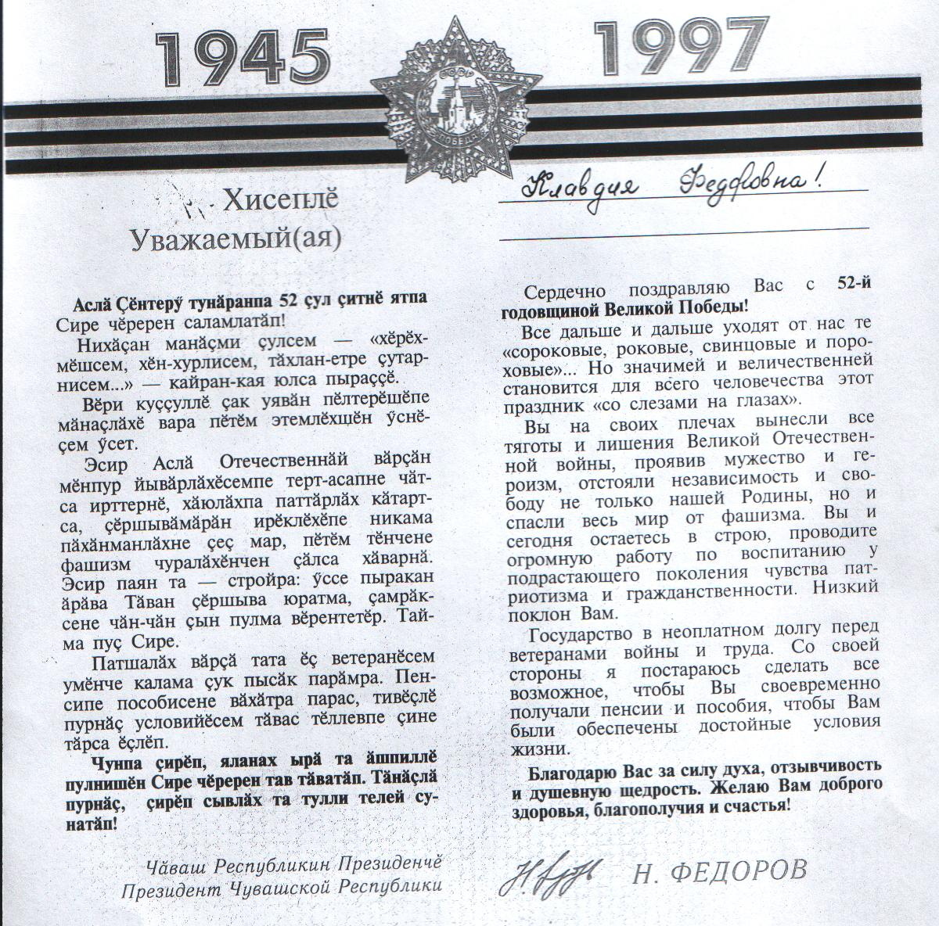
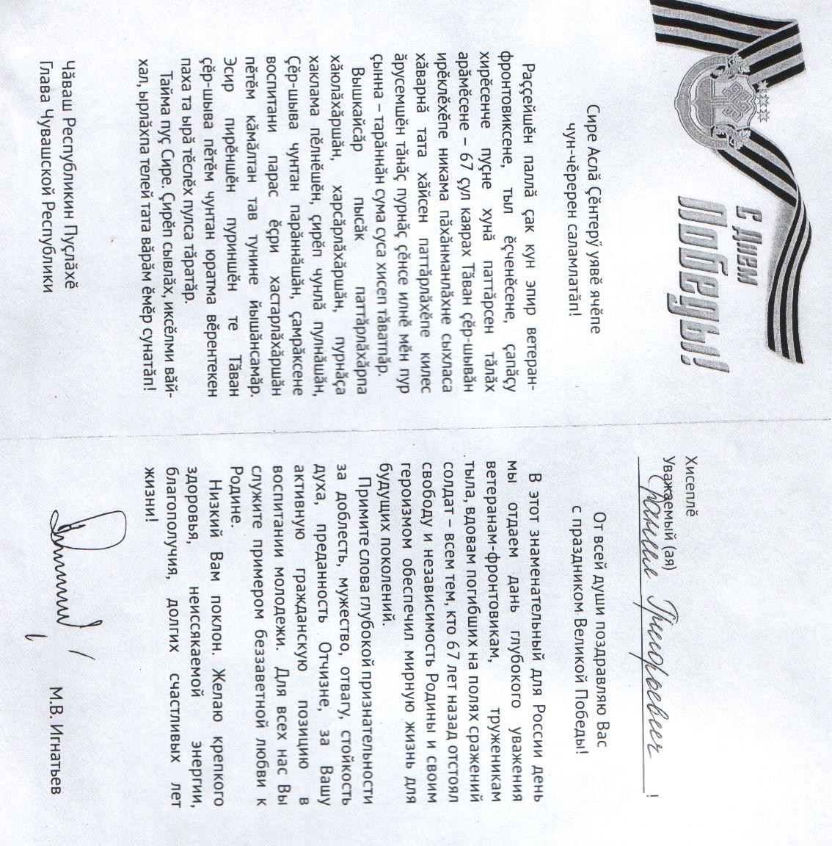
Поздравительные открытки

Slide 11
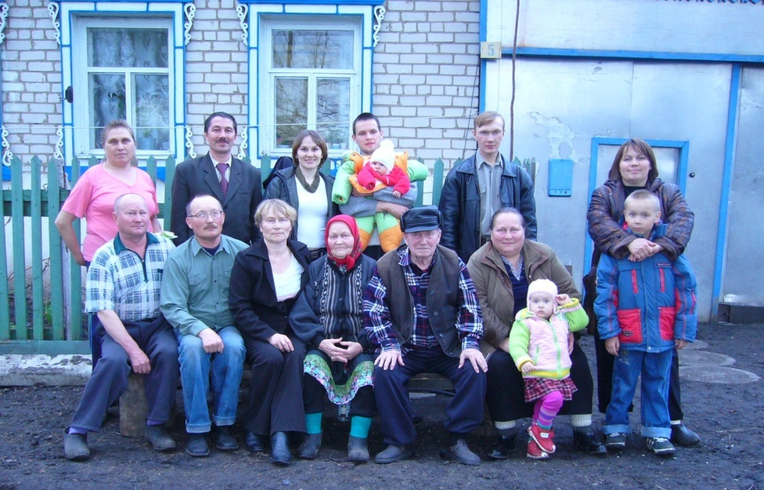
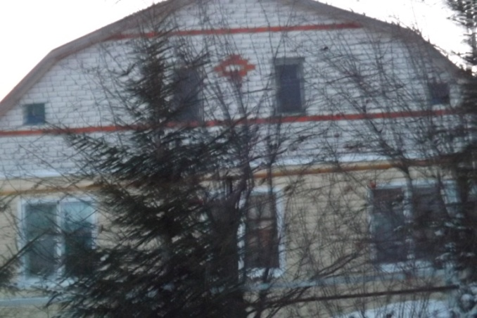
У каждого свой дом
Дом Степановых
Дом Григорьевых
Дом Шалдыковых

Slide 12
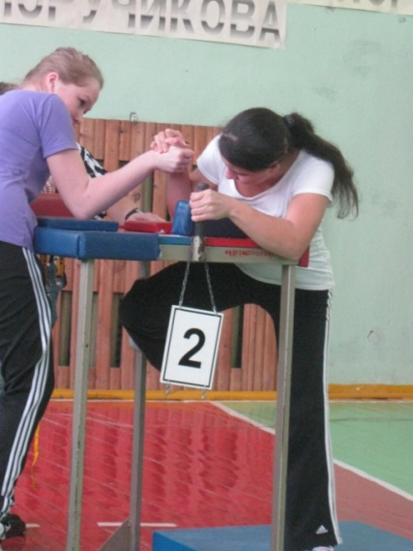
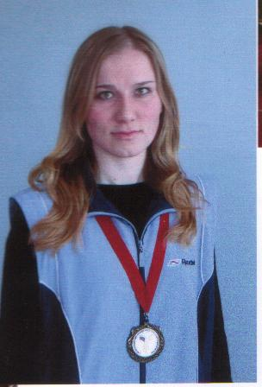
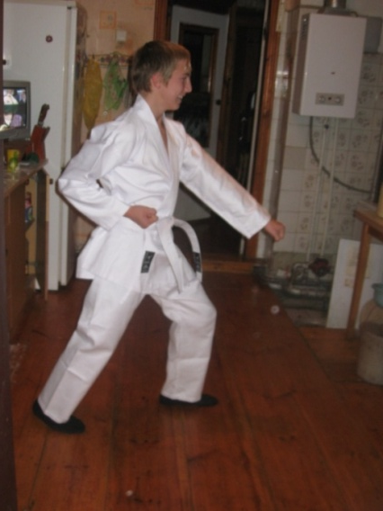
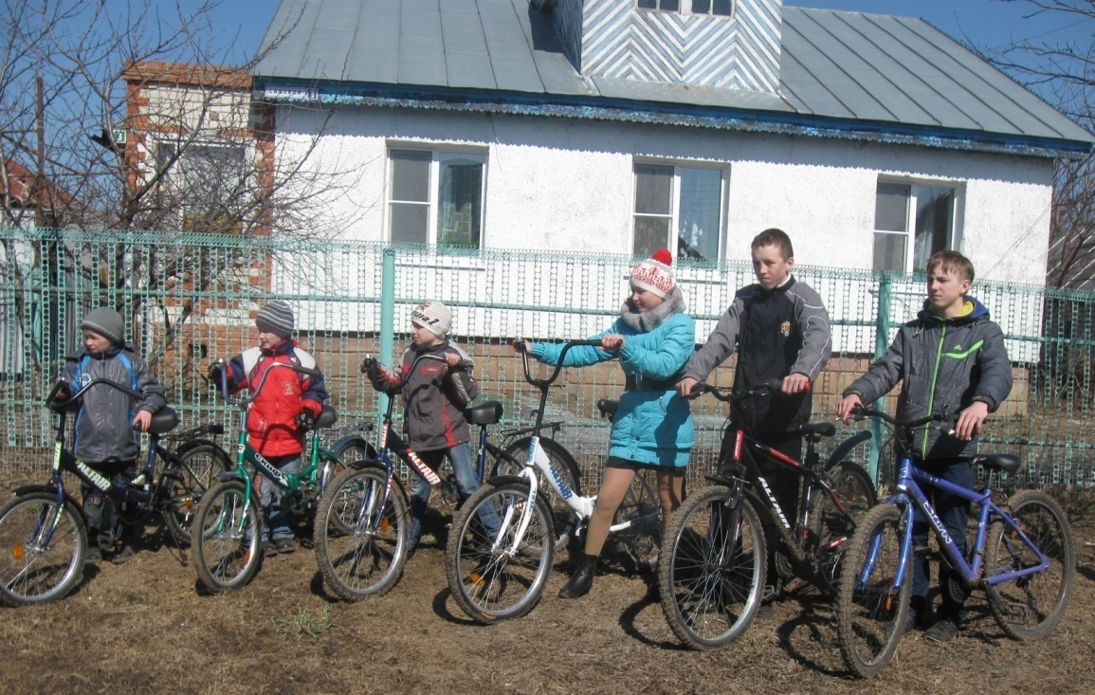
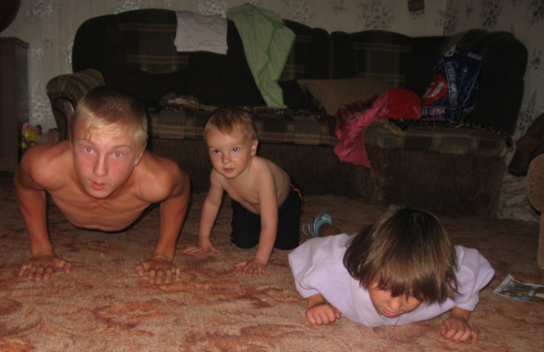
Спорт

Slide 13
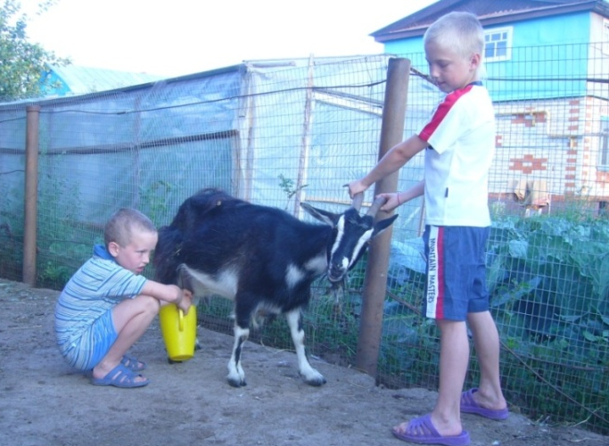
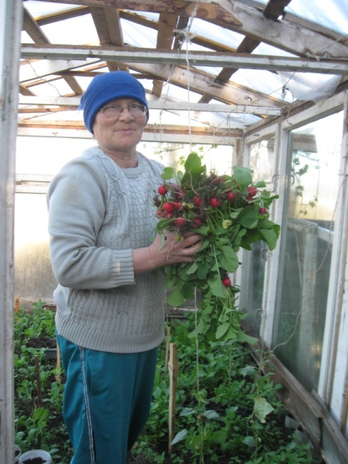
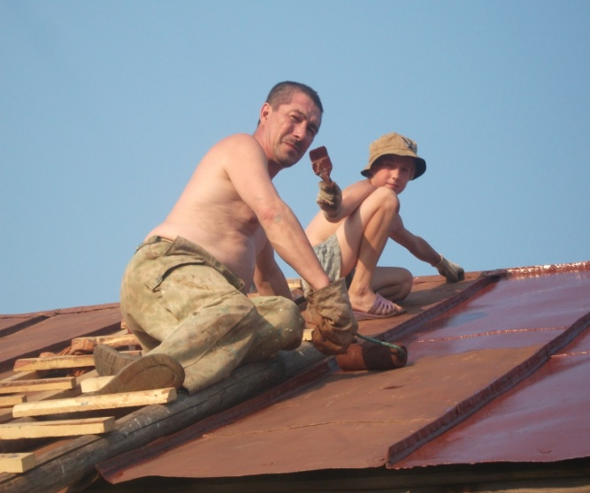
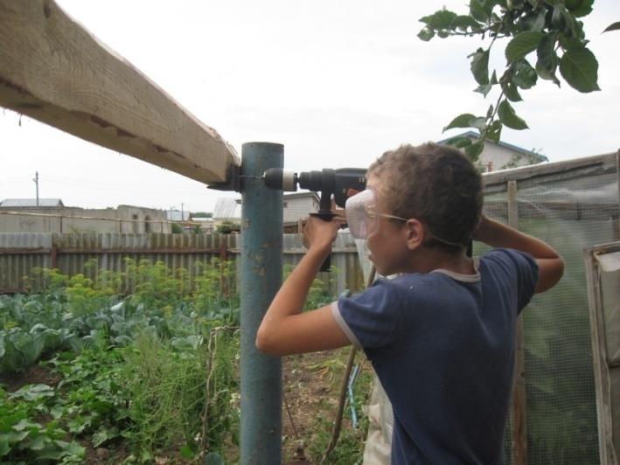
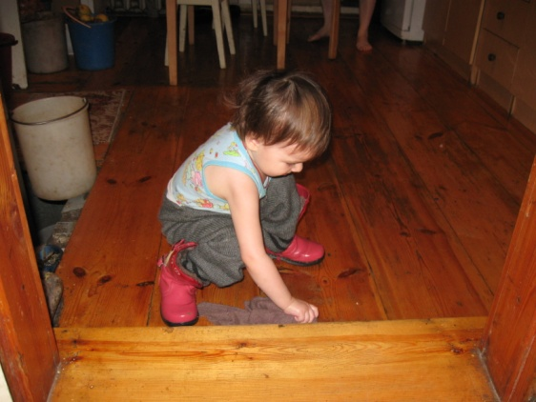
Нам некогда скучать, много работы по хозяйству

Slide 14
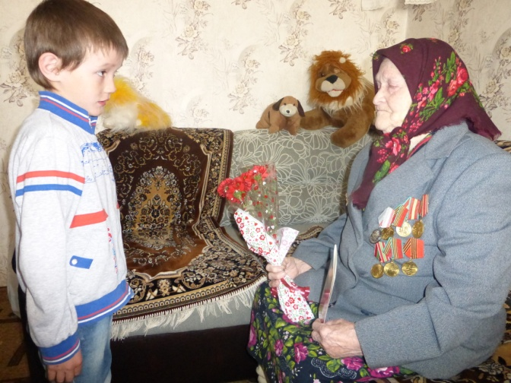
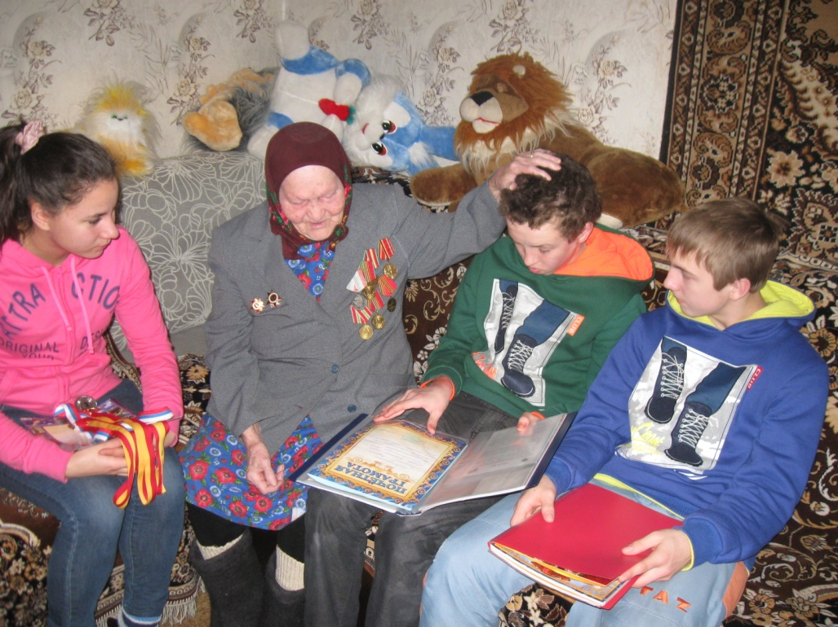
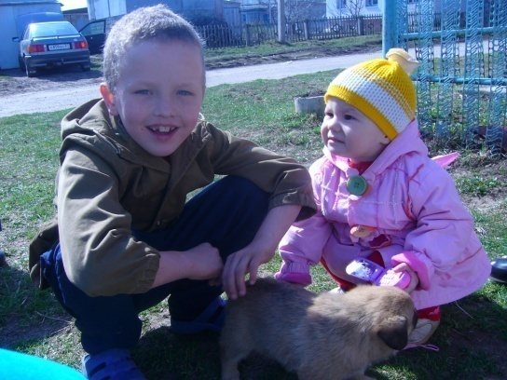
Мудрые советы подрастающему поколению

Slide 15
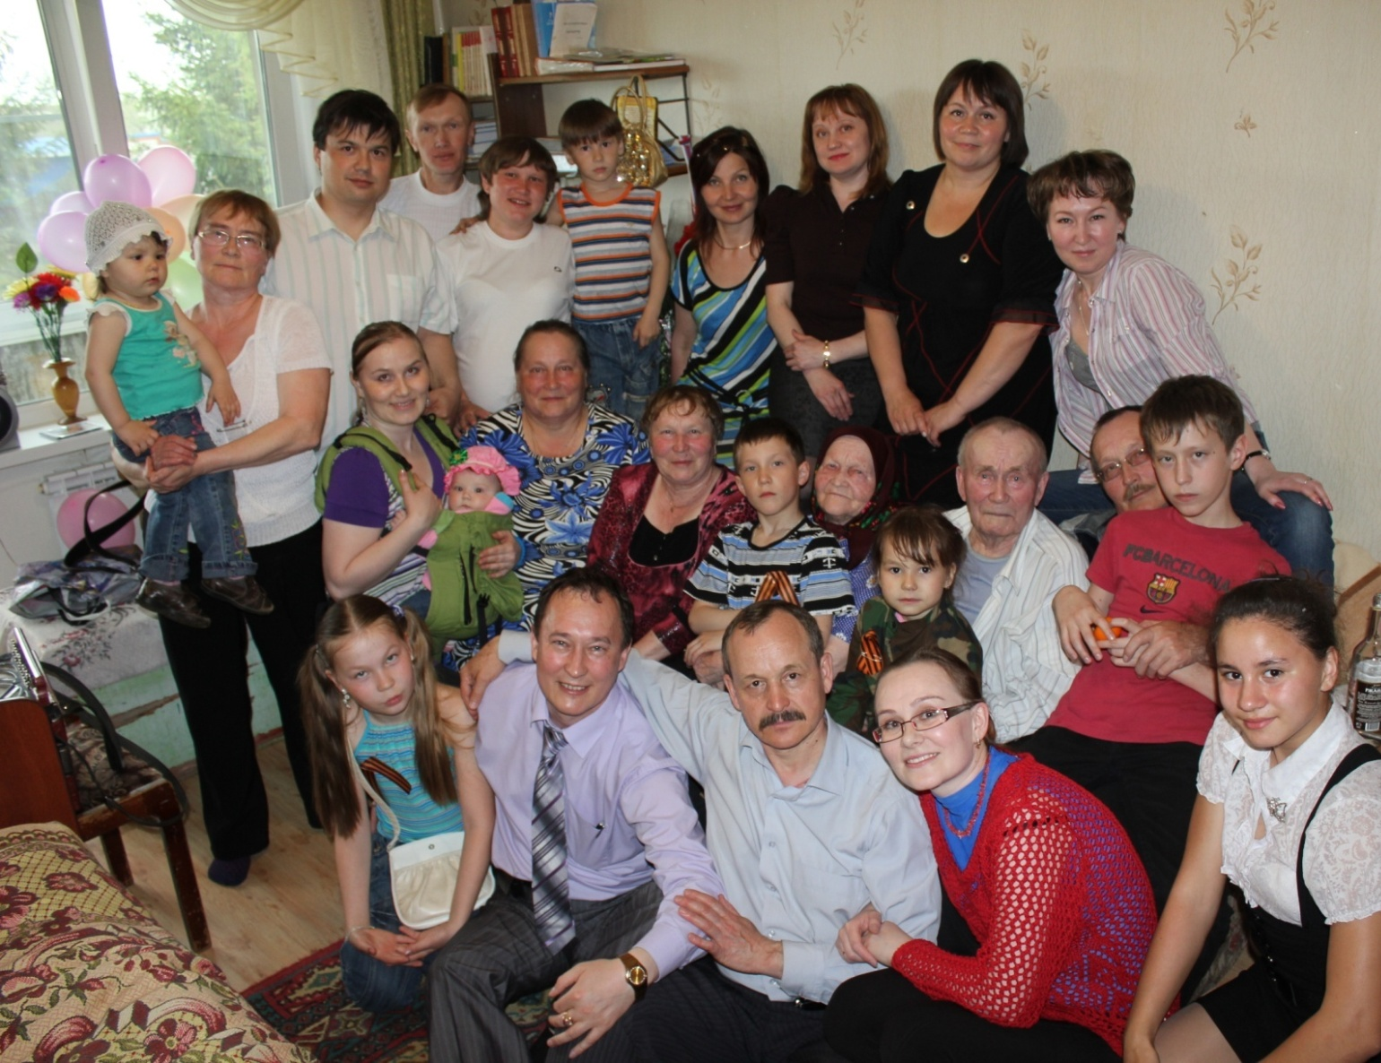
Внуки- достойное продолжение

Slide 16
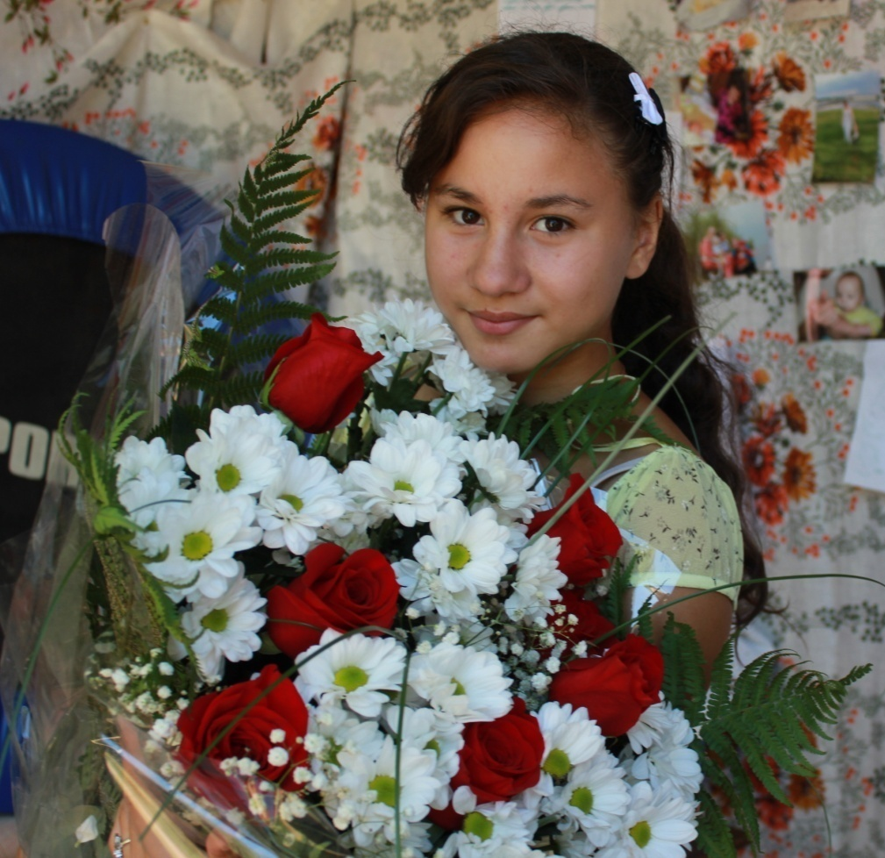
Спасибо за внимание!

